Slide 1
Volumetria de Óxido-redução
Cibele Maria Stivanin de Almeida
- 2014 -

Slide 2
Conceitos iniciais
Análise quantitativa volumétrica baseada na reação de óxido redução – transferência de elétrons (variação do nox das substâncias envolvidas).

Slide 3
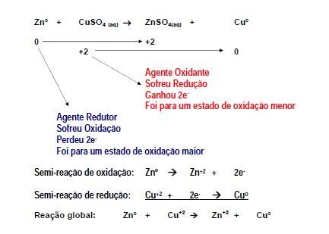

Slide 4
Volumetria de óxido-redução
Reações de redox podem ocorrer por:
Transferência direta de e⁻
Transferência indireta de e⁻

Slide 5
Transferência Direta
Lâmina de cobre mergulhada em solução contendo íons Hg⁺² torna-se prateada pela deposição de Hg⁰ na sua superfície:
Hg⁺² + Cu⁰ → Hg⁰ + Cu⁺²
Semi-reação de oxidação:
Cuº → Cu⁺² + 2e⁻
Semi-reação de redução:
Hg⁺² + 2e⁻ → Hgº
Reação global:
Cuº + Hg⁺² → Cu⁺² + Hgº

Slide 6
Hg⁺² + Cu⁰ → Hg⁰ + Cu⁺²
Oxidante:
Ganha e-
Sofre redução
Redutor:
Perde e-
Sofre oxidação
Entre as duas semi-reações aquela que possuir o maior potencial de redução será o agente oxidante
Oxidante migra até a placa metálica (agente redutor) depositando-se na sua superfície na forma metálica.

Slide 7
Transferência indireta de elétrons
Sistema onde as semi-reações envolvidas ocorrem sem que as espécies reagentes estejam em contato direto = PILHA GALVÂNICA

Slide 8
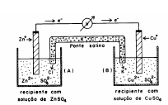
Pilha de Daniell

Slide 9
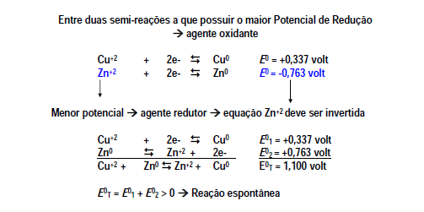

Slide 10
Equação de Nernst
Relaciona o potencial de uma meia-célula com as concentrações das espécies oxidadas e reduzidas.

Slide 12
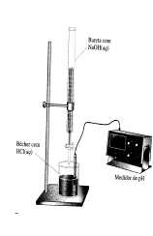
Ponto de equivalência: caracterizado por brusca mudança do potencial de redução
Ponto final: pode ser feita por 3 métodos
1) Visualmente sem a adição de indicadores (quando o titulante apresenta uma coloração. Ex: KMnO₄ incolor --- rosa)
2) Uso de indicadores: reagem de modo específico com um dos participantes da reação.
3) Métodos eletroanalíticos: Potenciometria - envolve a medida do potencial da célula eletroquímica.

